Slide 1

АЛК Дистрикт 130
България
ПРОГРАМА 2015-2016
Lions Clubs International
District 130-Bulgaria

Slide 2

ТЕМА: 2015-2016
Възстановяване на достойнството, насърчаване на хармонията, хуманност чрез услуги

Slide 3

www.lionsclubs.org
“Мир,
Надежда, Екипност и Обединение на хората чрез услуги” – главни елементи на президентската тема
Notes:
kjkhkhghk

Slide 4
Международни приоритети:
www.lionsclubs.org
Дари надежда чрез услуги
Укрепване на клубовете, за да помагаме на нашата общност
District 130- Bulgaria
Хармония чрез ефективно лидерство
Мостове за хуманност
Notes:
kjkhkhghk

Slide 5

1,1 Услуги за 100 годишното честване на LCI
www.lionsclubs.org
District 130- Bulgaria
100 години – 100 милиона обслужени
Notes:
kjkhkhghk

Slide 6

1,2 Достоен живот за децата
www.lionsclubs.org
District 130- Bulgaria
Notes:
kjkhkhghk

Slide 7

1,3 Програма “Акция Четене”
www.lionsclubs.org
District 130- Bulgaria
Notes:
kjkhkhghk

Slide 8
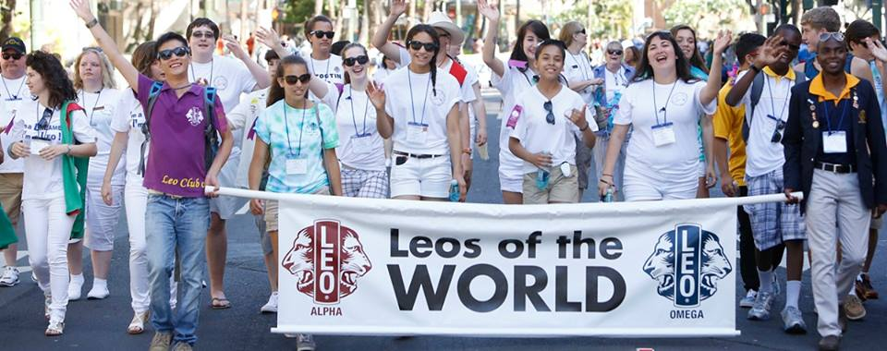
1,4 Лео проекти
www.lionsclubs.org
District 130- Bulgaria
Развитие на образование, здравеопазване, основни нужди за деца и младежи;
Notes:
kjkhkhghk

Slide 9



2,1 Награди за ръст на членството
www.lionsclubs.org
- Поканени нови клубни членове;
Помагане при чартиране на нови клубове;
Notes:
kjkhkhghk

Slide 10

2,2 Ask One
www.lionsclubs.org
“Само си представете, ако всеки от 1,4 милиона Лайънси по света, покани още един приятел да се присъедини към своя клуб…”
District 130- Bulgaria
Notes:
kjkhkhghk

Slide 11

2,3 План за клубен успех
www.lionsclubs.org
District 130- Bulgaria
-Нови услуги;
Развитие на лидери;
По-ефективни клубни срещи;
Notes:
kjkhkhghk

Slide 12

www.lionsclubs.org
2,4. Ефективни и приятни клубни
срещи
District 130- Bulgaria
Notes:
kjkhkhghk

Slide 13
2,5 Награди за клубни президенти
www.lionsclubs.org
Notes:
kjkhkhghk

Slide 14
2,6 Награди за изключителен Лайънс клуб
www.lionsclubs.org
3 проекта;
нетен ръст;
Участие в обучение;
Редовни сбирки и отчети;
Дарение за LCIF;
Без финансови задължения;
Notes:
kjkhkhghk

Slide 15
3. Хармония чрез лидерство
www.lions.bg
Ресурсен център
Обучителен център
GLT
District 130- Bulgaria
Notes:
kjkhkhghk

Slide 16
4. Мостове за хуманност
www.lions.bg
LCIF
Клубно побратимяване
Глобални проекти
Младежки обмени, лагери
Плакат на мира
Notes:
kjkhkhghk

Slide 17
Цели на Дистрикт-130 за 2015-2016:
www.lions.bg
Позитивно разпознаваем Лайънс брандинг
Устойчивост и растеж на мрежата от ЛК, хармония между тях
Дистрикт 130 - катализатор на обществено и личностно развитие
Notes:
kjkhkhghk

Slide 18
Тематични направления:
www.lions.bg
МЛАДИТЕ ХОРА
ЗРЕНИЕ
ГЛАДНИТЕ
Декември/Януари
ОКОЛНА СРЕДА
Август
Октомври
Април
District 130- Bulgaria
DG: Plamen Chingarov
Notes:
kjkhkhghk

Slide 19

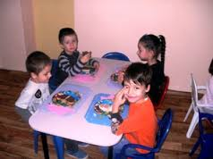
Национални инициативи:
www.lions.bg
ПОДКРЕПА НА КЛУБОВЕТЕ ЗА МЕСТНИ ПРОЕКТИ
СПОДЕЛИ И ПОМОГНИ –
нац. дар.кампания
District 130- Bulgaria
DG: Plamen Chingarov
Notes:
kjkhkhghk

Slide 20
Национални инициативи:
www.lions.bg
КАМПАНИИ ЗА ХОРА СЪС ЗРИТЕЛНИ УВРЕЖДАНИЯ
ДИСТРИКТ КОМИСИИ
диабет, слух, околна среда, бедствия, култ. дейности.
District 130- Bulgaria
DG: Plamen Chingarov
Notes:
kjkhkhghk

Slide 21
Национални инициативи:
www.lions.bg
МЛАДЕЖКА И ДЕТСКА АНГАЖИРАНОСТ
District 130- Bulgaria
DG: Plamen Chingarov
Младежки обмен;
База за лайънс лагер;
Плакат на мира “Сподели мира”;
Есе за мир / Фото Еко конкурс;
Лайънс Куест;
Notes:
kjkhkhghk

Slide 22

Ключови точки
www.lions.bg
District 130- Bulgaria
DG: Plamen Chingarov
  Подготовка за Европа Форум-2016, София
Notes:
kjkhkhghk

Slide 23
Връзки с обществеността
www.lions.bg
Ден на Лайънс в ООН;
Добрата Лайънс новина;
Аз съм от Лайънс BG
Клип ЕФ-2016
District 130- Bulgaria
DG: Plamen Chingarov
Notes:
kjkhkhghk

Slide 24
Връзки с обществеността (2)
www.lions.bg
Фондонабиране;
www.lions.bg
Социалните мрежи;
Лайънс справочник
District 130- Bulgaria
DG: Plamen Chingarov
Notes:
kjkhkhghk

Slide 25

5. Членство и отношения
www.lions.bg
Стабилизиране, 20+
Хармония между клубовете
Лео клубове
Нови клубове и клонове

Slide 26

6. Лайънс лидерство
www.lions.bg
обучения
уебинари
FDI : 4+2
ALLI : 2+1
RLLI: +30
On-line ресурси, клипове
Учебни и ресурсни материали
Награди лидери
Номинации клубове

Slide 27
Межд. Сътрудничество
www.lions.bg
1
Международни контакти;
2
Дистрикт побратимяване;
3
Проекти;
Клубни побратимявания;
District 130- Bulgaria
DG: Plamen Chingarov
Notes:
kjkhkhghk

Slide 28

Тема на
Дистрикт Управител
2015-2016
www.lions.bg
District 130- Bulgaria
Силата на хармонията
Notes:
kjkhkhghk

